Slide 1
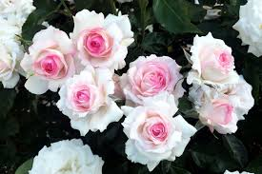
মাল্টি মিডিয়া ক্লাসে
সবাইকে স্বগতম

Slide 2
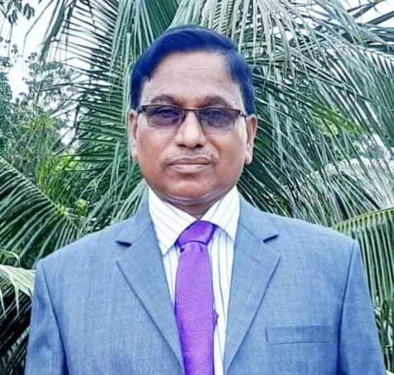
শিক্ষক পরিচিতি
নামঃ মোঃ গোলজার হোসেন
পদবীঃ সহঃ প্রধান শিক্ষক
কর্মস্থলঃসড়াবাড়িয়া উচ্চ বিদ্যালয়
বেরুয়ান, আটঘরিয়া, পাবনা
মোবাইলঃ +৮৮০১৩১৭৩০২৮৮২
ইমেইলঃ goljarhossain64@gmail.com

Slide 3
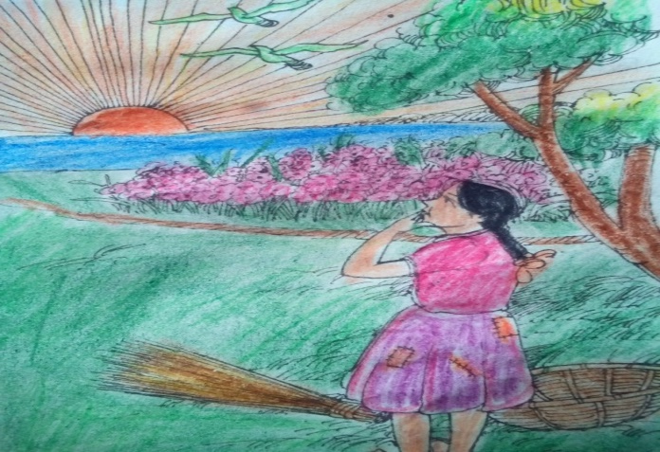
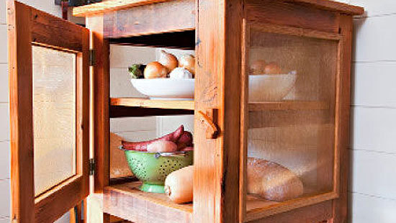
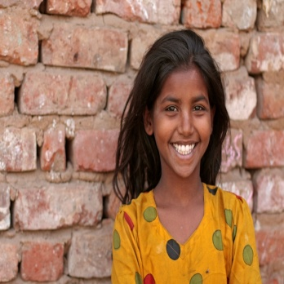
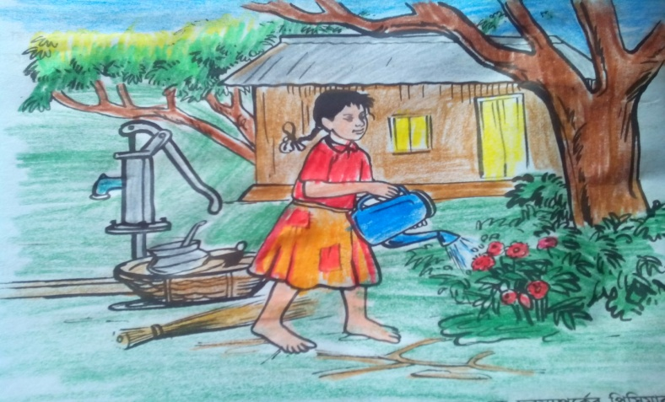
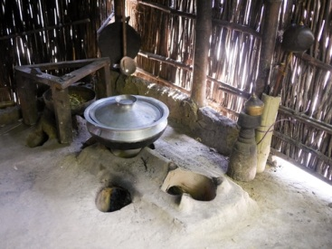
ছবিগুলোর সাথে মেয়েটির কাজের সম্পর্ক কী?
ভেবে বলতো বাক্যগুলোর প্রথম বর্ণ দিয়ে গঠিত নামের মেয়েটি কে হতে পারে?
মিটসেফে খাবার রাখে
ইন্দ্রিয়ের সাহায্যে বুঝে
মিনু
নিজে নিজে সব কাজ করে
উনুনে রান্না করে

Slide 4
মিনু
বনফুল

Slide 5
শিখনফল
এই পাঠ শেষে শিক্ষার্থীরা-
১। লেখক পরিচিতি বলতে ও লিখতে পারবে।
২। নির্বাচিত অংশটুকু শুদ্ধ উচ্চারণে পড়তে পারবে।
৩। নতুন শব্দগুলোর অর্থসহ বাক্য ও অনুচ্ছেদ গঠন করতে পারবে।
৪। নির্বাচিত অংশটুকুর ভাবার্থ বিশ্লেষণ করতে পারবে।

Slide 6
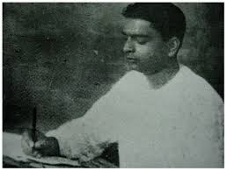
লেখক পরিচিতি
জন্ম-
1899
আকর্ষণীয়-
বিখ্যাত-
অসাধারন লেখার জন্য ।
চিকিৎসক।
মৃত্যু-
১979 সালে

Slide 7
একক কাজ
১। লেখক বনফুল এর জন্ম কত সালে ?
২। লেখক বনফুল এর মৃত কত সালে ?
৩। লেখক বনফুল এর বিখ্যাত বিষয় কি ?

Slide 8
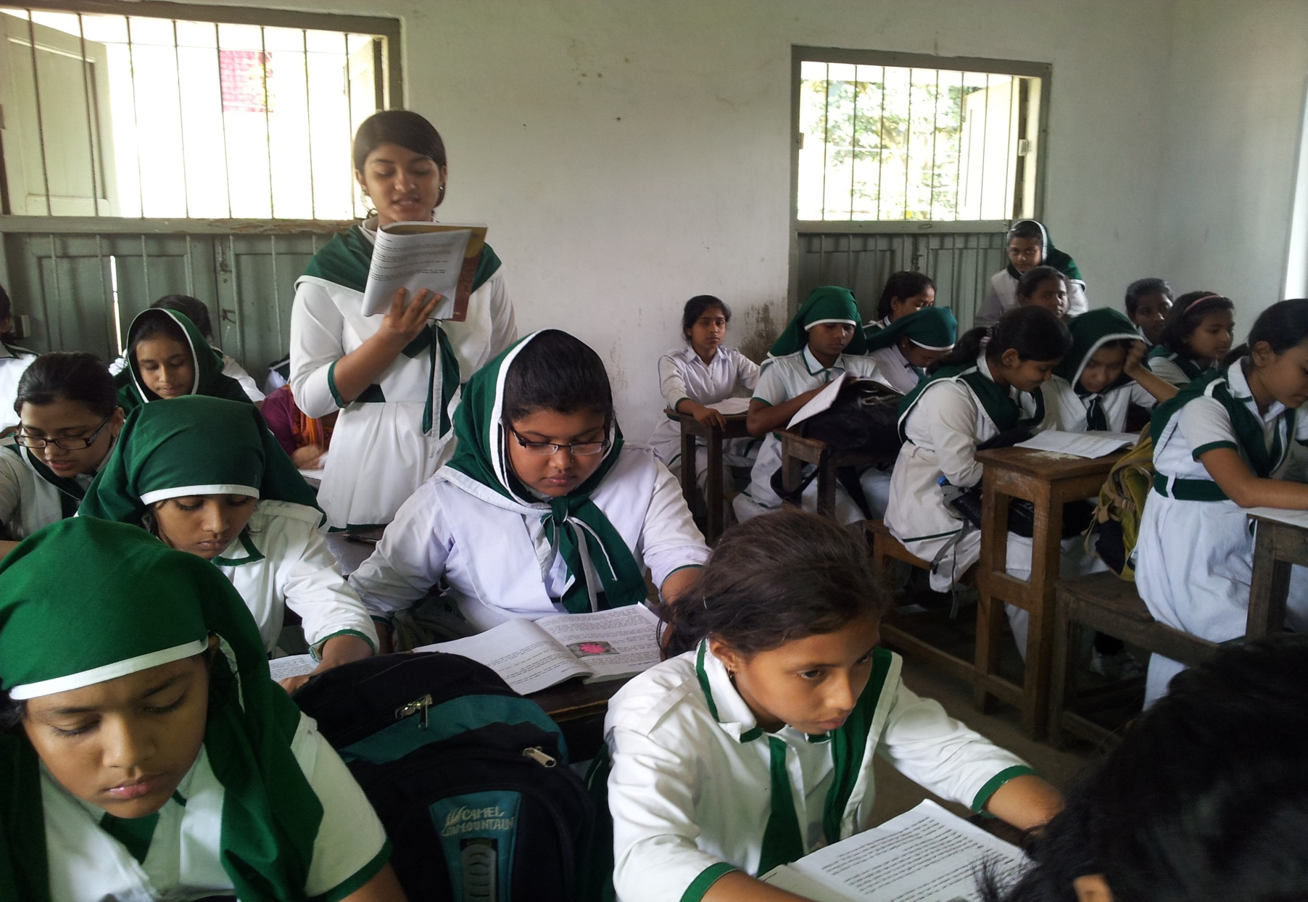
সরব পাঠ

Slide 9
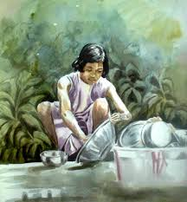
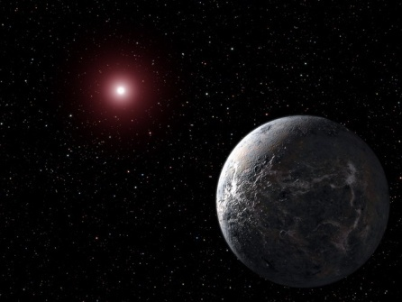
এসো আজকের পাঠের নতুন শব্দার্থসমূহ শিখে নিই
কালা
বধির
গ্রহ
সূর্য প্রদক্ষিণকারী জ্যোতিষ্ক
বান্ধবী
সই

Slide 10
তোমার ও মিনুর দৈনন্দিন কাজগুলোর তুলনা কর।

Slide 11
বিষয়বস্তু উপস্থাপন
মিনু
মা নেই
বাবা নেই
বোবা
ঈষৎ কালা
বয়স দশ
সর্বগুণান্বিতা

Slide 12
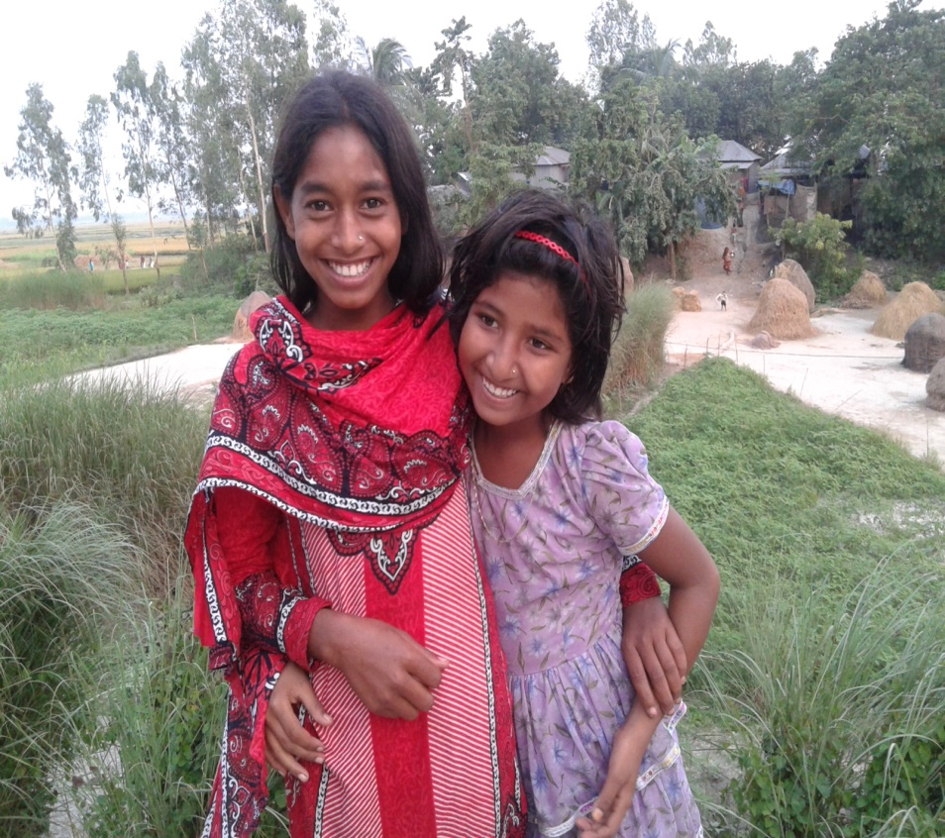
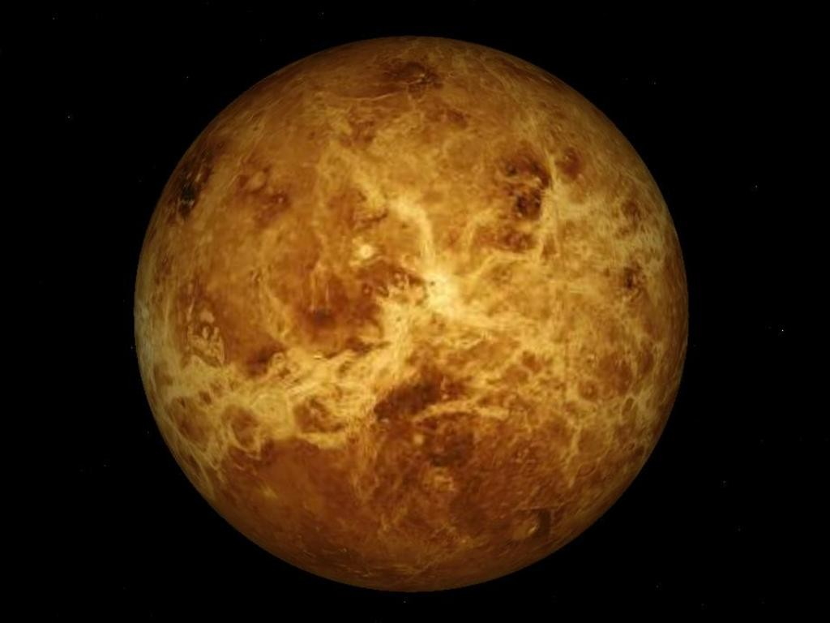
ছবিতে কী দেখা যাচ্ছে?
শুকতারা
বৈজ্ঞানিকের চোখে শুকতারা কী?
বৈজ্ঞানিকের চোখে শুকতারা বিরাট বাষ্পমণ্ডিত প্রকাণ্ড গ্রহ
কবির চোখে শুকতারা কী?
কবির চোখে নিশাবসানের আলোকদূত
মিনুর চোখে শুকতারা কী?
মিনুর চোখে শুকতারা মানে সই

Slide 13
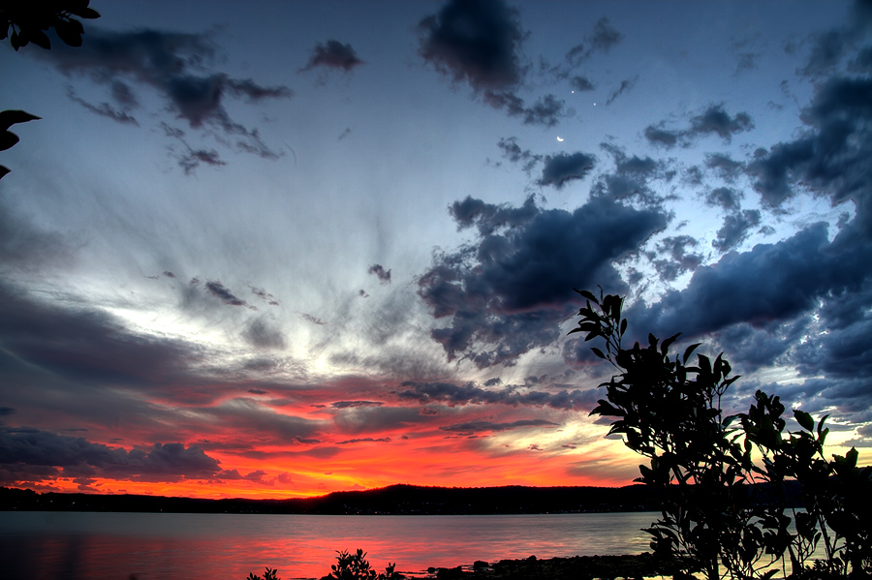
শুকতারার আশেপাশে কালো মেঘের টুকরো যখন দেখতে পায় , তখন ভাবে ঐ যে কয়লা। কয়লা ওর শত্রু।

Slide 14
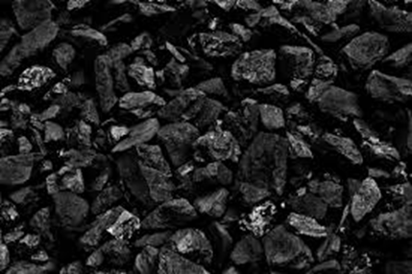
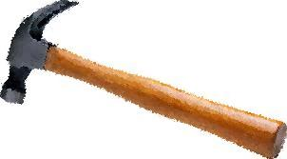
কয়লা
গদাই
শানু
শত্রুর উপর হাতুড়ি চালিয়ে ভারি তৃপ্তি হয় ওর। হাতুড়ির নাম রেখেছে গদাই।
যে পাথরটার উপর রেখে কয়লা ভাঙে তার নাম রেখেছে শানু।

Slide 15
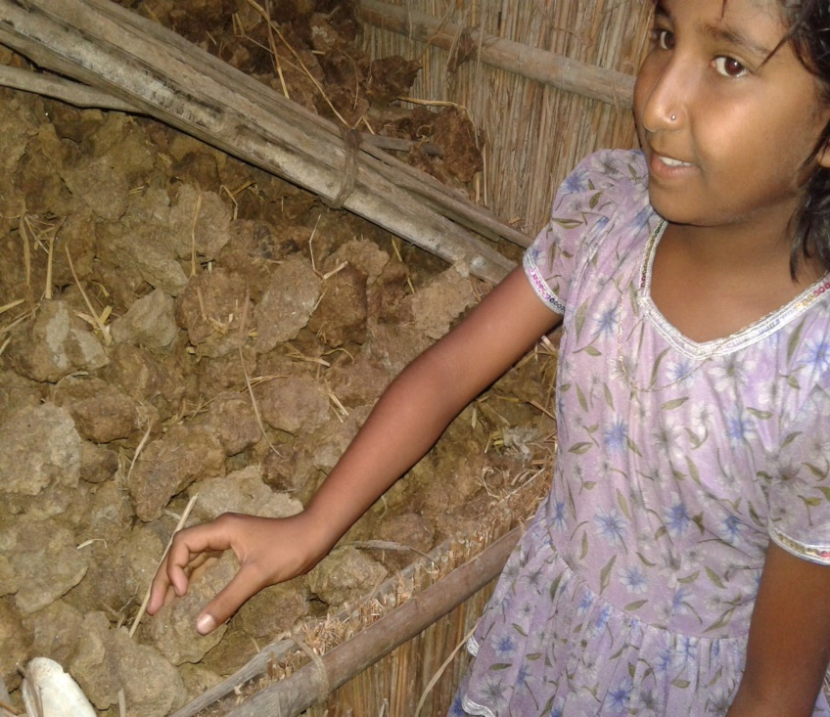
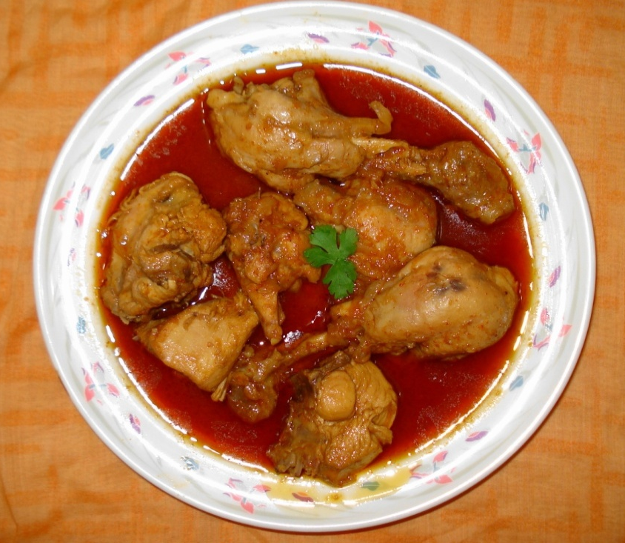
কয়লা ভেঙে তারপর যায়, ঘুঁটেরর কাছে। ঘুঁটে ওর কাছে ঘুঁটে নয়, তরকারি।

Slide 16
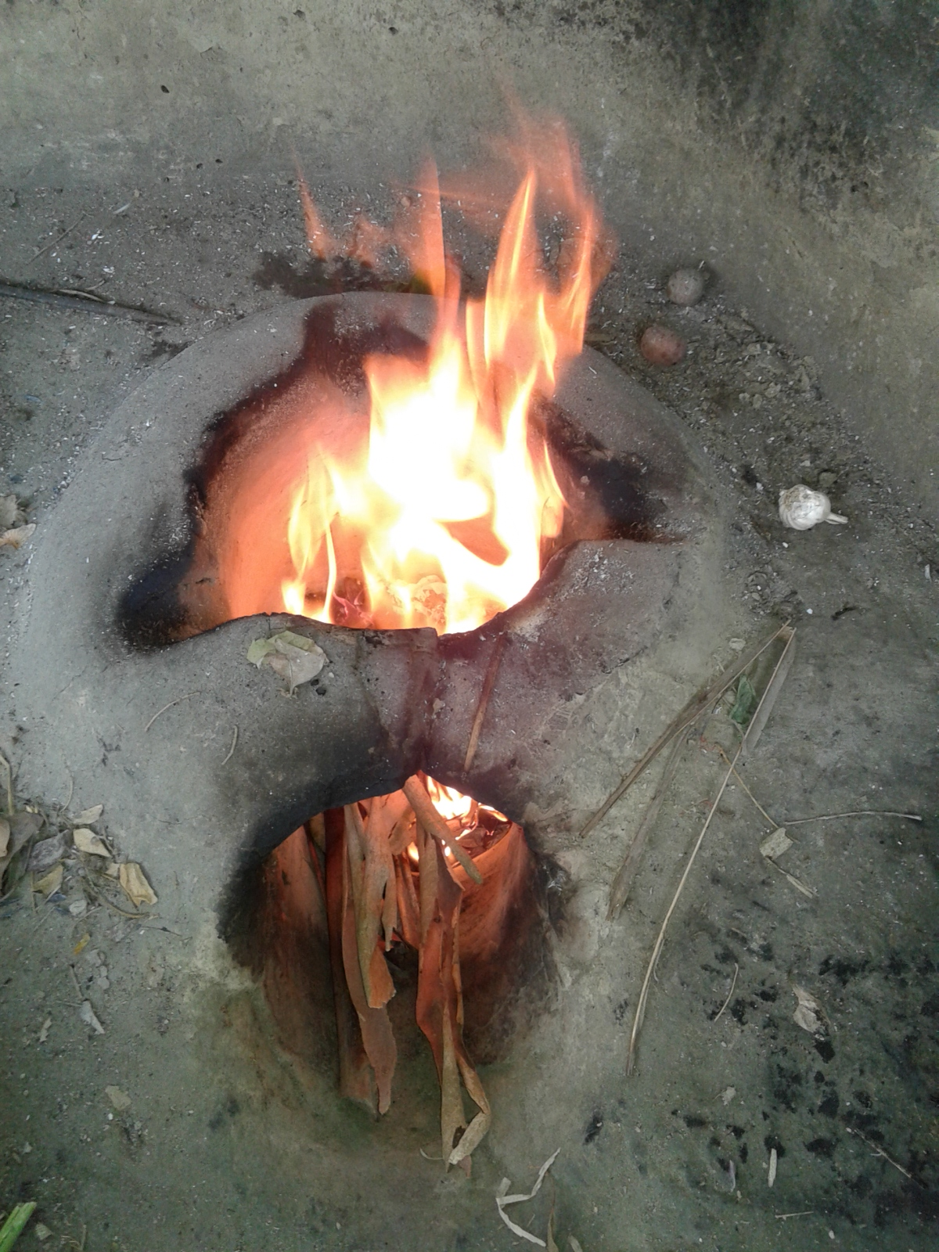
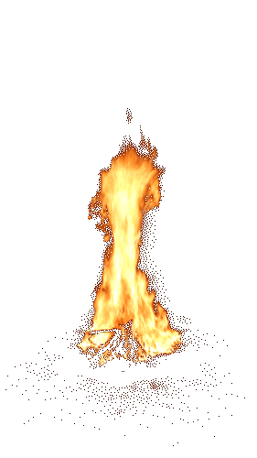
আগুনের লাল আভা তার কাছে মনে হয় রাক্ষসীর তৃপ্তি।
উনুনের নাম রাক্ষসী
জ্বলন্ত কয়লা তার কাছে মনে হয় রক্তাক্ত মাংস।

Slide 17
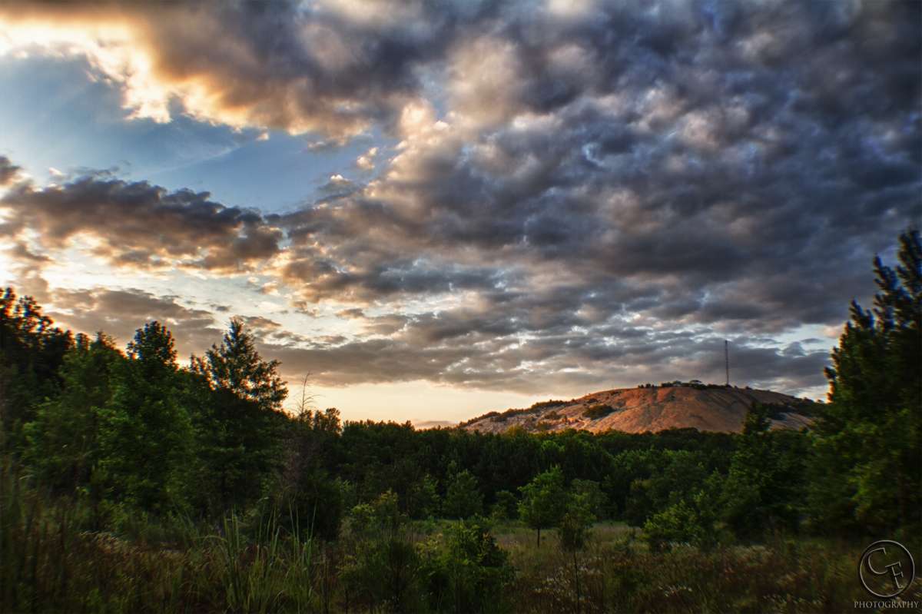
উষার লাল আভা যেদিন ভালো করে ফোটে সেদিন সে ভাবে সইয়ের উনুনে চমৎকার আঁচ এসেছে। যে দিন আকাশে মেঘে ঢাকা থাকে সেদিন ভাবে, ছাই পরিষ্কার করে নি, তাই আঁচ ওঠে নি আজ।

Slide 18
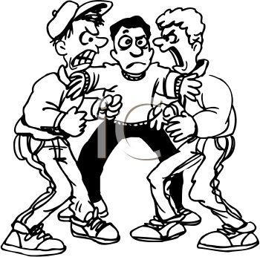
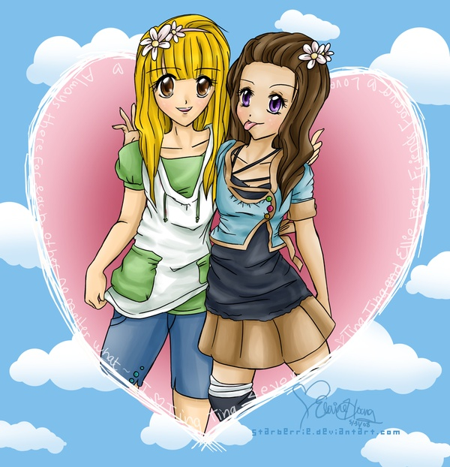
এভাবেই নিজের একটা অভিনব জগৎ সৃষ্টি করেছে সে মনে মনে।সে জগতের সঙ্গে বাইরের জগতের মিল নেই। এ জগতে তার শত্রু- মিত্র সব আছে।

Slide 19
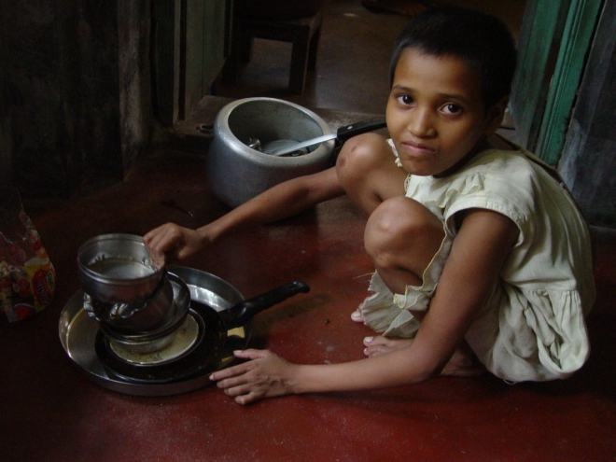
দলীয় কাজ
শিশুদের প্রতি সামাজিক বা পারিবারিকভাবে কেমন আচরণ করা উচিত তা দলে আলোচনা করে লেখ।

Slide 20
মূল্যায়ন
সঠিক উত্তরের জন্য এখানে ক্লিক করুন
বহুনির্বাচনী প্রশ্ন
১। মিনুর শত্রু কোনটি?
(ক) হাতুড়ি
খ)পুতুল
(গ) পাখি
√
(ঘ) কয়লা
২। ‘সই’ শব্দের অর্থ কী?
(ক) স্বাক্ষর
(ঘ) মজা
√
(গ) বন্ধু
(খ) স্বাক্ষর

Slide 21
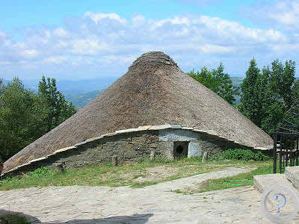
বাড়ির কাজ
মিনু চারিত্রিক বৈশিষ্ট গুলো লিখে আনবে।

Slide 22
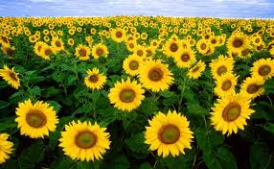
ধন্যবাদ

